Slide 1
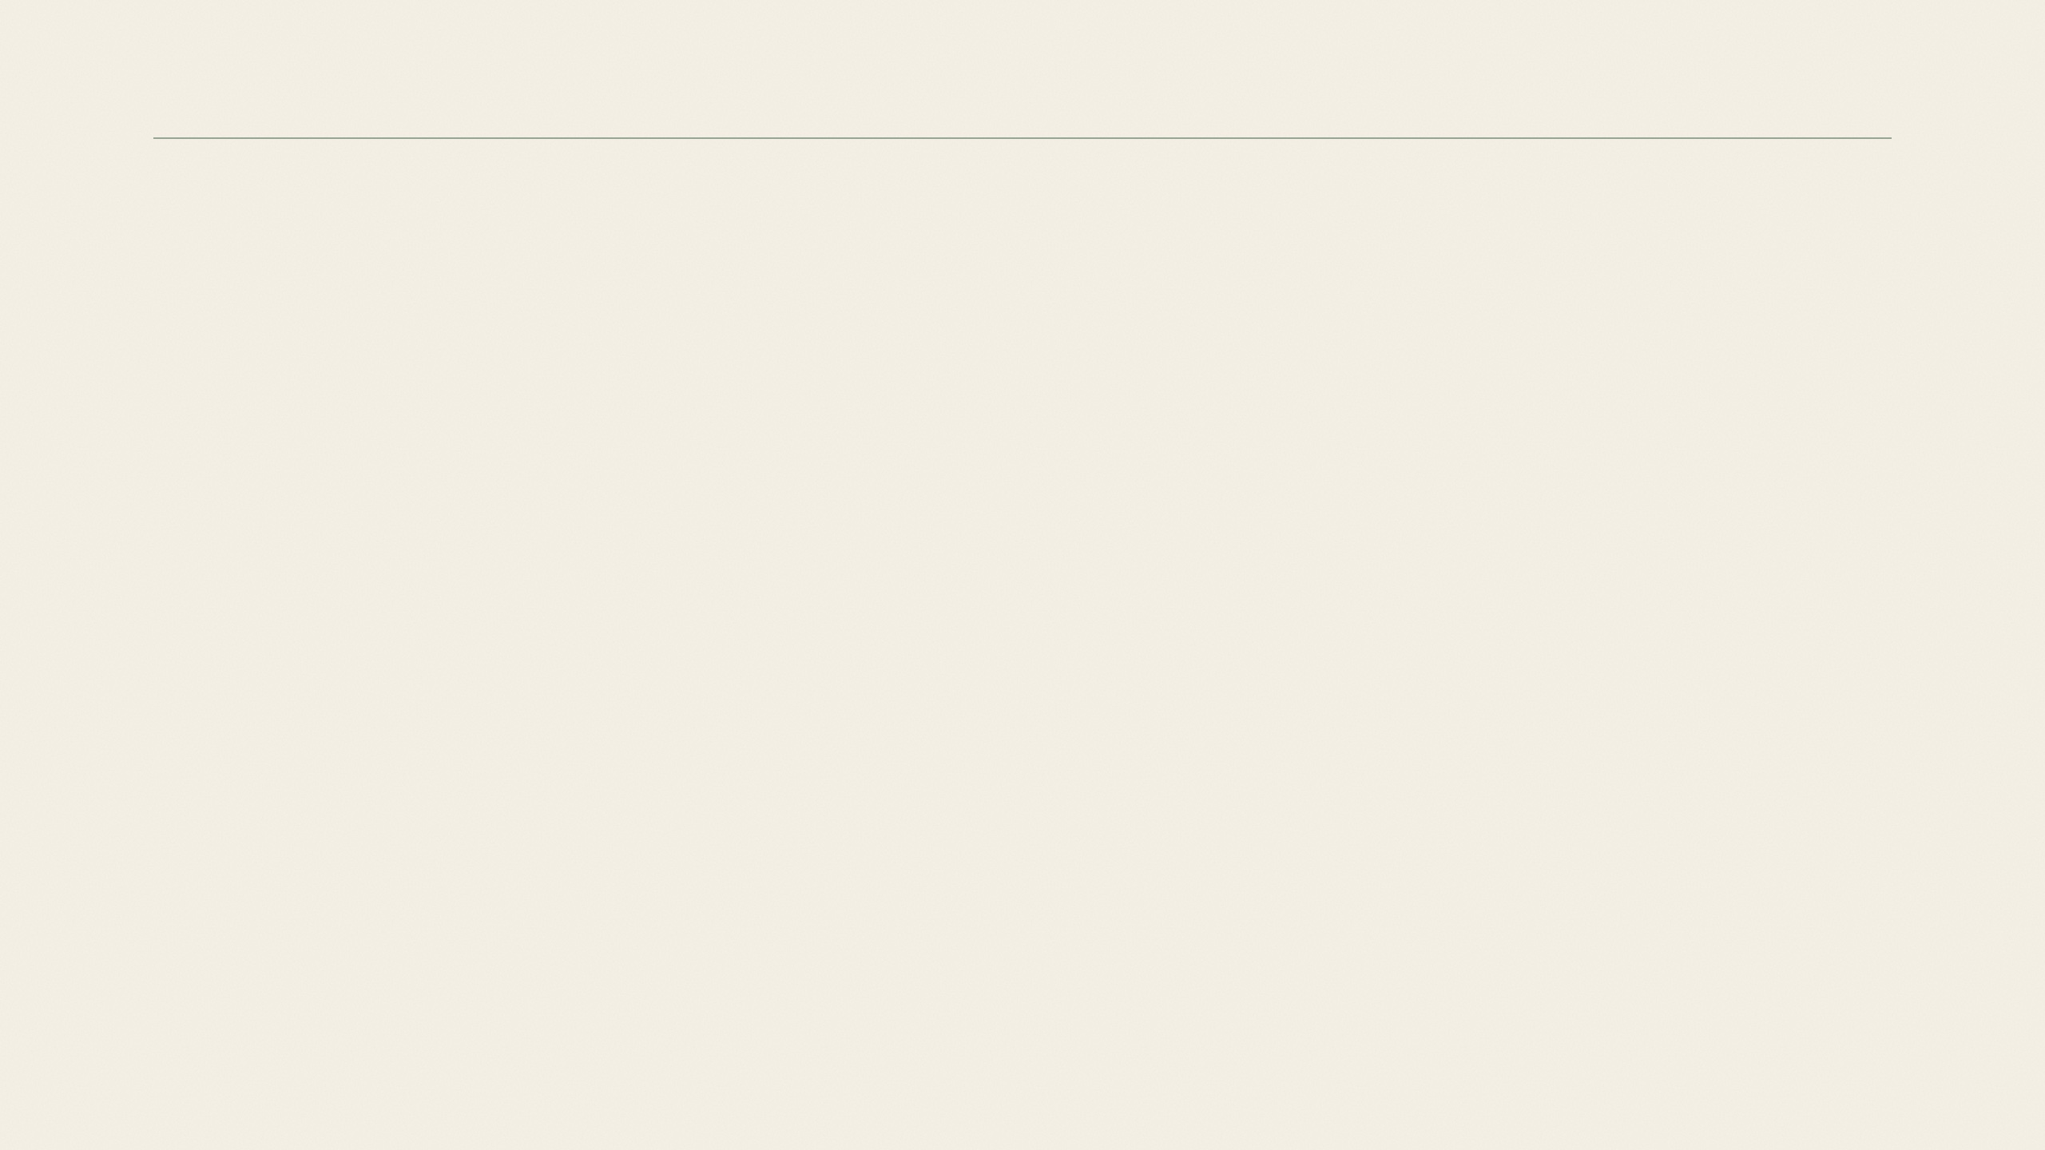



山徑選物 · 品牌故事
山徑選物
Design System · 紙本雜誌
色票 60-30-10
字型
底稿風格
標題 LXGW WenKai TC
紙本編輯
#3B5D45
#F5F1E6
#25302A
#B0603A
淡紙紋＋頁眉細線與頁眉字；封面雜誌刊頭＋大照片；卡片用左側細線
主色 · 背景 · 文字 · 強調
內文 Noto Sans TC · 字級 72 / 40 / 22 / 14 · 行距 1.9
元件
場景
頁型
品牌故事、作品集、選品
封面
章節頁
三欄重點
左文右圖
Lucide icon 粗細 1.5 · 卡片圓角 0px · 頁碼右下 14px
留白大（頁邊 96px）· 字級不縮，裝不下就拆頁
長文頁
一頁一數字
章節頁
步驟流程
封底
01

Slide 2
山徑選物 · 品牌故事
山徑選物
MOUNTAIN TRAIL
ISSUE 01 · MOUNTAIN TRAIL
山徑選物
品牌故事
用得久的東西，才值得選。
照片佔位：搜尋 ceramic cup on wood natural light
02

Slide 3
山徑選物
01
選品
03

Slide 4
山徑選物 · 品牌故事
山徑選物
三件事
只選用得久的
跟工坊直接合作
每件都有來處
不做一季就丟的東西。
沒有中間商。
誰做的，哪裡做的。
04

Slide 5
山徑選物 · 品牌故事
山徑選物
一只杯子的來處
苗栗的柴燒窯，一年開四次。
燒壞的不賣，賣的都能用十年。
杯底刻工坊的名字。
照片佔位：搜尋 ceramic cup on wood natural light
05

Slide 6
山徑選物 · 品牌故事
山徑選物
內文多的時候
這一頁是假字，用來示範內文很多的時候版面長什麼樣。字級還是 22，行距照大腦的設定，段落一段接一段往下排，不因為字多就把字縮小，也不把留白吃掉。
假字假字，這裡通常會放一段背景說明：為什麼要做這件事、之前試過什麼、現在卡在哪裡。寫的時候一段只講一個重點，讀的人才跟得上，講的人也不會念到一半迷路。
內文到這個量大概就是一頁的上限。再多就拆成兩頁，或改用三欄重點、步驟流程把重點並列；不要縮字硬塞，也不要把行距壓扁，那樣看起來就不像同一份簡報了。
最後一段留給補充：數字要有出處、名詞前後一致、日期用絕對值。這些寫在大腦的禁區裡，AI 排版時會照做，你交件前只要對一次就好。
06

Slide 7
山徑選物 · 品牌故事
山徑選物
27 家
長期合作的小工坊。
示意數字，換成你的。
07

Slide 8
山徑選物
02
合作
08

Slide 9
山徑選物 · 品牌故事
山徑選物
三步開始
01
02
03
看樣
選件
上架
先寄三件到店裡。
挑跟你的空間合的。
寄售或買斷，你選。
09

Slide 10
山徑選物 · 品牌故事
山徑選物
慢慢選，慢慢用。
hello@mountaintrail.example（示意，換成你的）
10

